Slide 1
Impacto de los incidentes de ciberseguridad en servicios públicos

Slide 2
3. Impacto de los incidentes de ciberseguridad en servicios públicos
Alerta de seguridad cibernética: incidente en servicio público
Caso 1: El Equipo de Respuesta ante Incidentes de Seguridad Informática, CSIRT de Gobierno, informa sobre un incidente en progreso que afecta a un servicio del gobierno, durante la jornada del jueves 25 de agosto, el cual ha interrumpido el funcionamiento de sus sistemas y servicios en línea.
La naturaleza del incidente corresponde a un ransomware que afectó servidores Microsoft y VMware ESXi en redes corporativas de la institución. El ransomware es un tipo de malware que retiene datos y dispositivos como rehenes hasta que se paga un rescate. El ransomware en cuestión tiene la capacidad de detener todas las máquinas virtuales en ejecución y cifrar archivos relacionados con las máquinas virtuales.

Slide 3
Como resultado de la infección, los archivos asumen la extensión “.crypt”. Posteriormente, el atacante toma control completo del sistema de la víctima y deja un mensaje de rescate informando la cantidad de datos secuestrados, ofreciendo un canal de comunicación y un ID específico para contactarse con ellos. El atacante da un plazo de tres días para comunicarse, de lo contrario amenaza con impedir que los datos sean accesibles para la organización y poner estos activos a la venta a terceros en la darkweb.
El ransomware utilizaría el algoritmo de cifrado de clave pública NTRUEncrypt, dirigido a archivos de registro (.log), archivos ejecutables (.exe), archivos de bibliotecas dinámicas (.dll), archivos de intercambio (.vswp), discos virtuales (.vmdk), archivos de instantáneas (.vmsn) y archivos de memoria (.vmem) de máquinas virtuales, entre otros.

Slide 4
Así, el programa malicioso que ha realizado el ransomware cuenta también con características de infostealer:
Roba credenciales desde los navegadores
Enumera dispositivos de extracción como HDD y pendrives
Posee capacidades de evasión de antivirus con timeout.
Cambio de los nombres de los archivos al encriptar:
C:\Users\Admin\Pictures\DebugSelect.raw C:\Users\Admin\Pictures\DebugSelect.raw.crypt
Tácticas empleadas según la clasificación de Mitre ATT&CK
El CSIRT de Gobierno quiere alertar a la comunidad del Estado y entidades

Slide 5
en convenio de colaboración para que pongan especial atención sobre esta amenaza y para que sigan, al menos, las siguientes recomendaciones:
Asegurar que todos los componentes de sus sistemas (PC y servidores) estén protegidos por programas antivirus, antimalware y firewall con sus licencias vigentes.
Revisar que sus activos de VMware y Microsoft se encuentren actualizados y protegidos.
Chequear periódicamente que todo su software esté actualizado.
Contar con respaldos para sus datos y procesos más importantes, los que deben estar separados (en el mejor de los casos, incluso físicamente) de los activos que respaldan y protegidos adecuadamente con firewalls y protocolos de seguridad.

Slide 6
Reforzar la concientización de los funcionarios sobre la importancia de desconfiar de los correos electrónicos que reciben, especialmente si incluyen archivos adjuntos, y que informen a los encargados de ciberseguridad si alguien recibe un correo sospechoso.
Verificar y fortalecer las configuraciones de sus servicios antispam, ya que los correos electrónicos son la principal vía de acceso de programas maliciosos.
Implementar la segmentación de la red y controlar los privilegios de los usuarios para ajustarse a sus requerimientos.
Recordar que de enfrentarse a un incidente de ciberseguridad deben informar al CSIRT de Gobierno.

Slide 7
Revisar periódicamente las alertas que publica el CSIRT de Gobierno sobre las nuevas campañas de phishing y malware que detectamos: https://www.csirt.gob.cl/alertas/
Informarse todos los días de nuevas vulnerabilidades de importancia en programas de uso frecuente en nuestro país en https://www.csirt.gob.cl/vulnerabilidades/
Destacamos, finalmente, que tenemos disponible material de concientización gratuito en https://www.csirt.gob.cl/recomendaciones/

Slide 8
Caso 2: Desde el CSIRT de Gobierno alertamos de una nueva campaña de phishing, cuyos detalles son los siguientes:
Se trata de una nueva campaña de phishing a través de email, que suplanta al Ministerio del Interior para alertar de una falsa necesidad de cambiar de contraseña. ¡No hagas clic!
En esta campaña, los delincuentes indican falsamente a la víctima lo siguiente:
"La contraseña de su cuenta caduca hoy, 28/10/2024 17:36:32.
Las operaciones del servicio de correo electrónico, como «enviar y recibir», pueden verse limitadas si no se toman medidas.

Slide 9
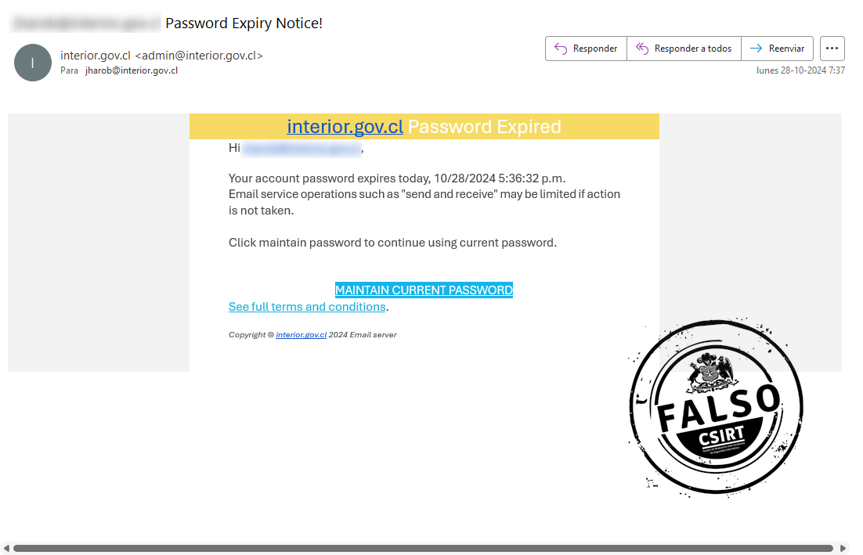
Haga clic en mantener contraseña para seguir utilizando la contraseña actual."
El correo electrónico fraudulento incluye un enlace a un formulario malicioso usado para capturar credenciales de los usuarios.

